Slide 1
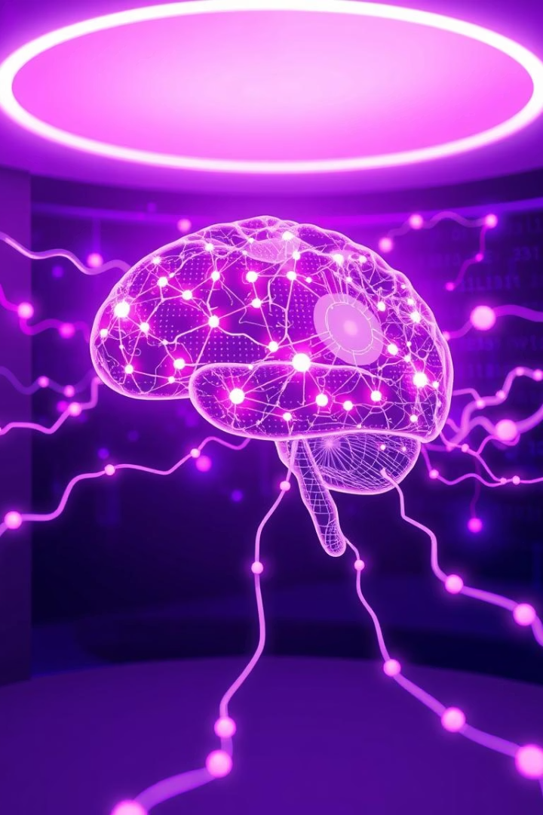
Reti Neurali: Classificazione su CIFAR10-HW3
Machine Learning
Serena Schembra
Matricola 1000059840

Slide 2
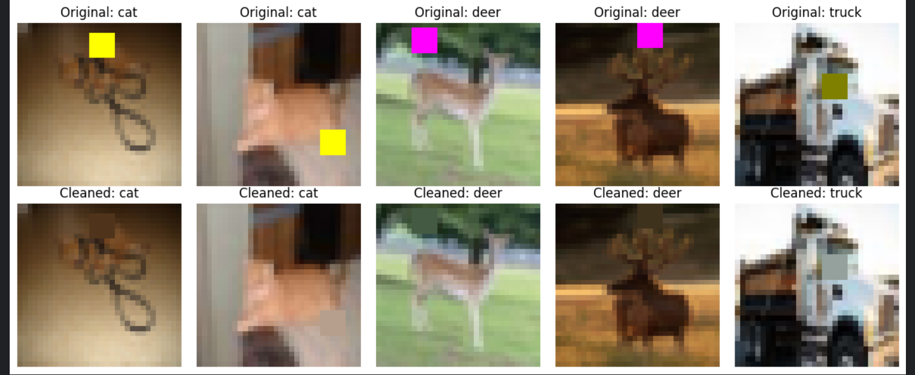
Descrizione del Dataset
Il dataset CIFAR10-hw3 è una variante di CIFAR-10, con immagini RGB 32x32 divise in 10 classi.
Ogni immagine di training ha un quadrato 5x5 a colore uniforme, posizionato casualmente.
L'obiettivo è progettare un modello che generalizzi nonostante il rumore.

Slide 3
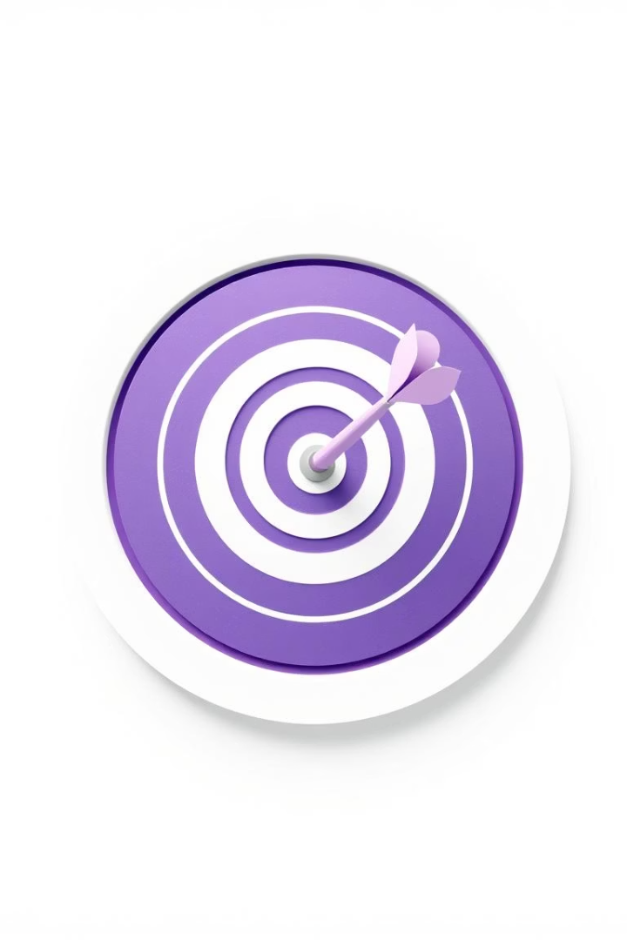
Obiettivo
Preprocessing: Pulizia del rumore
MLP per classificazione
Addestrare il modello MLP.
Gestire rumore nelle etichette del dataset CIFAR10.
Valutazione
Misurare accuracy e confusion matrix per analisi finale.

Slide 4



Preprocessing: Pulizia del Rumore
Il rumore può causare overfitting nell'MLP.
La funzione remove_uniform_square() scansiona e rimpiazza la patch con minor varianza con la media dei pixel circostanti.
Questo rende le immagini più pulite e informative per il training.
Scansione Immagine
Ricerca della patch più «uniforme» (bassa varianza).
Rimozione Rumore
Rimpiazza la patch con la media dei pixel circostanti.
Immagini Pulite
Risultato: immagini più informative per il training.

Slide 5
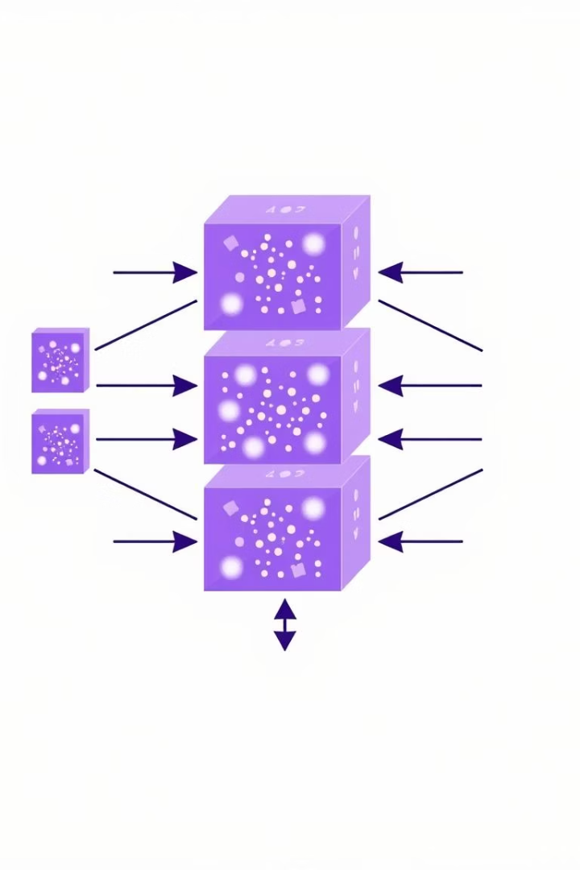
Preprocessing: Flattening
Dopo la pulizia, le immagini vengono appiattite (flattening) in vettori 1D per l'MLP.
Applichiamo StandardScaler per normalizzare ogni feature a media 0 e varianza 1.
Questo semplifica l'ottimizzazione e favorisce una convergenza stabile del modello.
StandardScaler
Flattening
Normalizzazione delle feature.
Pulizia Immagini
Conversione in vettori 1D.
Rimozione del rumore uniforme.

Slide 6

Architettura MLP
Il modello utilizzato è MLPClassifier di scikit-learn.
Modello
Parametri e iperparametri
Tecniche Anti-Overfitting
MLPClassifier (scikit-learn)
Numero di layer e neuroni
Alpha per regolarizzazione L2
Learning_rate_init
Early stopping
Regolarizzazione

Slide 7

Model selection
Sono state testate diverse configurazioni di MLP, variando il numero di hidden layer e neuroni e utilizzando l’addestramento per epoche.
I migliori parametri trovati sono:
hidden_layer_sizes: (256, 128)
alpha: 0.0001
activation: relu
solver: adam
learning_rate_init: 0.001
max_iter: 100
Early stopping alla epoca 12
Val Acc max: ~0.4923

Slide 8
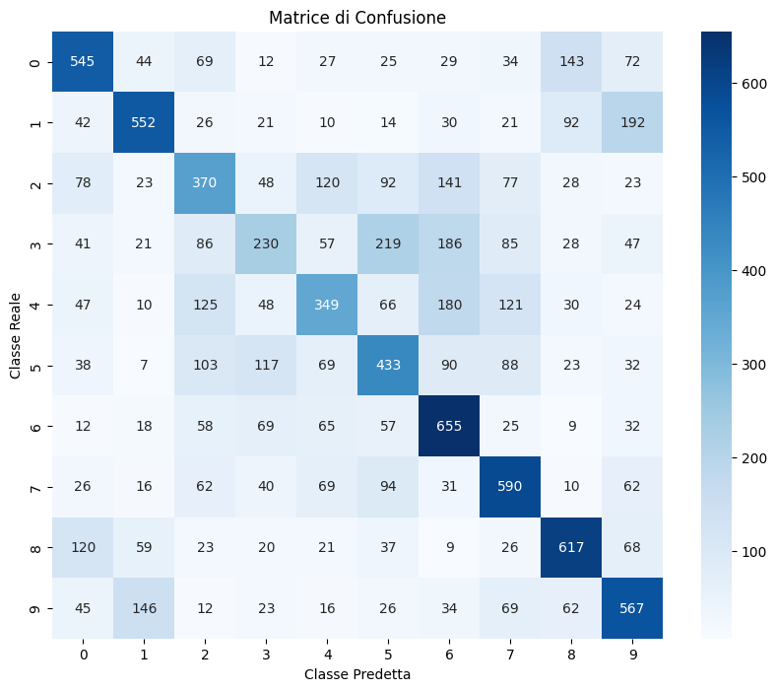
Risultati
Le prestazioni sono migliorate sensibilmente dopo il preprocessing.
Tuttavia questo risultato rappresenta un limite strutturale del modello: gli MLP non sfruttano la struttura spaziale delle immagini, trattando ogni pixel come indipendente.
Con CNN si raggiungerebbero risultati migliori, perché sono progettate per cogliere pattern locali e gerarchici.
La confusion matrix e il classification report forniscono un'analisi dettagliata degli errori.
49%
Accuracy Finale
Sul test set
Classification Report:
precision recall f1-score support
0 0.55 0.55 0.55 1000
1 0.62 0.55 0.58 1000
2 0.40 0.37 0.38 1000
3 0.37 0.23 0.28 1000
4 0.43 0.35 0.39 1000
5 0.41 0.43 0.42 1000
6 0.47 0.66 0.55 1000
7 0.52 0.59 0.55 1000
8 0.59 0.62 0.60 1000
9 0.51 0.57 0.54 1000
accuracy 0.49 10000
macro avg 0.49 0.49 0.48 10000
weighted avg 0.49 0.49 0.48 10000

